Slide 1








TIẾT 3

Slide 2





Slide 3


Hoạt động 1: Tìm hiểu các bước thực hiện một cuộc gọi điện thoại

Slide 4

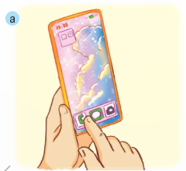
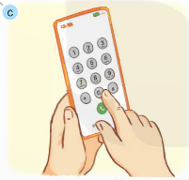
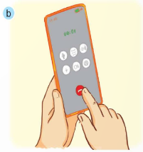
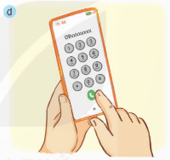
Sắp xếp thứ tự các hình minh hoại để thể hiện các bước thực hiện cuộc gọi bằng điện thoại

Slide 5
+ Bước 1: Hình a
Mở ứng dụng điện thoại
+ Bước 2: Hình c
Nhập số điện thoại cần gọi
+ Bước 3: Hình d
Nhấn vào biểu tượng gọi
+ Bước 4: Hình b
Nhấn vào biểu tượng kết thúc cuộc gọi khi đã gọi xong.

Slide 6
Hoạt động 2:
Số điện thoại cần nhớ.

Slide 7
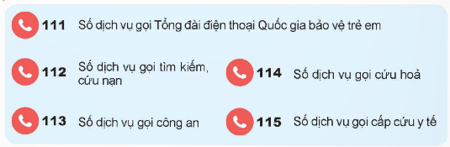


Slide 8


Slide 9
Thực hiện hoạt động đóng vai 3 tình huống và gọi cho
số điện thoại khẩn cấp để được giúp đỡ
+ Tình huống 1: Khi một bạn nhỏ bị bắt nạt
hoặc bạo hành nguy hiểm.
+ Tình huống 2: Khi gặp người bị tai nạn nghiêm trọng
+ Tình huống 3: Khi có đám cháy xảy ra.

Slide 10


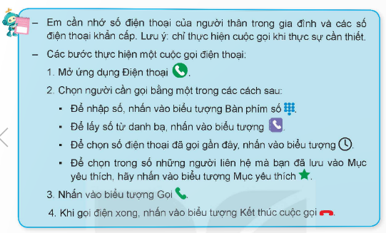


Slide 11







